Slide 1
Analysis of Statistical Packages
9 January 2013
SNU IDB Lab.
Big Data Team

Slide 2
Outline
Excel 개요
SAS 개요
R 개요
Excel, SAS, R의 비교
Excel, SAS, R의 통계 기능 예제
With Big data
MapReduce와의 연동

Slide 3

Excel 개요
Microsoft가 제공하는 spreadsheet application
사용하기 편리한 GUI 환경
분석 도구를 사용하여 통계 및 공학분석 수행
VBA(Visual Basic for Application) 지원
프로그래밍 언어
UI를 통해서는 처리하지 못하는 작업을 수행
Excel에 새 기능 추가 (개발한 알고리즘 적용)
다른 Office 응용 프로그램과 Excel을 통합하는 작업

Slide 4
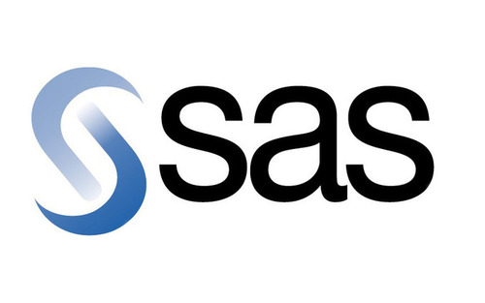
SAS 개요
Statistical Analysis System의 약어로 미국 North Carolina에 있는 SAS연구소에 의해 개발된 통계분석 package
신뢰성
안정적으로 많은 데이터 관리
많은 business solution
대용량 dataset 처리

Slide 5

R 개요
S언어의 또 다른 구현
Free software
뛰어난 이식성과 확장성
UNIX, Linux, MacOS, Windows 등 대부분의 컴퓨팅 환경 지원
C, C++, FORTRAN, Java, Python 등 여러 프로그래밍 환경 지원
우수한 그래픽 방법 제공
3000개 이상의 R Package
Open source community
1993 - 뉴질랜드 오클랜드 대학의 Ross Ihaka와 Robert Gentleman에 의해 최초로 개발
1995 - R을 ‘자유 소프트웨어’로 배포
2000 - 실무에서 사용 가능한 안정화된 버전 1.0.0 개발
2002 - R 재단(R Foundation) 설립
2004 - 버전 2.0.0 개발

Slide 6
Excel, SAS, R의 비교
Isn’t R always better?
Depend on users and the purpose of use
이 름 | 장 점 | 단 점 | Interface | 주 사용자
Excel | 친숙한 사용자 환경 통합솔루션 지원 | Large datasets 유료 | GUI | 비전공자 중소기업
SAS | 안정성 통합 솔루션 지원 | 배우기 어려움 유료 | CLI/GUI | 전공자 연구원 대기업
R | 무료 다양한 Library 지원 최신 통계 기법 다양한 솔루션 존재 | 배우기 어려움 메모리 한계 문제 | CLI | 전공자 연구원 대기업 중소기업
http://brenocon.com
http://www.r-bloggers.com
전희원(NexR data scientist) 발표 자료 – 오픈소스 기반의 통계언어 R와 빅데이터 분석

Slide 7
Excel, SAS, R의 비교
그래서 어떤 통계패키지가 좋은가?
“Windows와 Linux 중 어떤 것이 더 좋은가?”와 같은 질문
각 기업, 해당 연구소의 상황과 실제 사용자 파악 우선
R의 장점이 부각되고 있지만 Excel의 친숙한 사용자 환경과 SAS의 신뢰성까지 넘을 수 없다
대기업은 여전히 SAS를 선호하지만, R역시 쓰지 않을 수 없다
일반 사용자(비전공자)들은 R이 아무리 좋다고 한들, 바로 사용하기엔 무리다
Excel
친숙한 사용자 환경이 큰 장점
End to end 솔루션 제공
SAS
오랜 전통과, 안정적인 데이터 처리에 대한 신뢰
대용량 데이터 처리
R
R의 단점을 극복하는 여러 솔루션 개발 진행 중 (단점의 보안)
오픈 소스의 장점을 부각, 단점은 축소

Slide 8
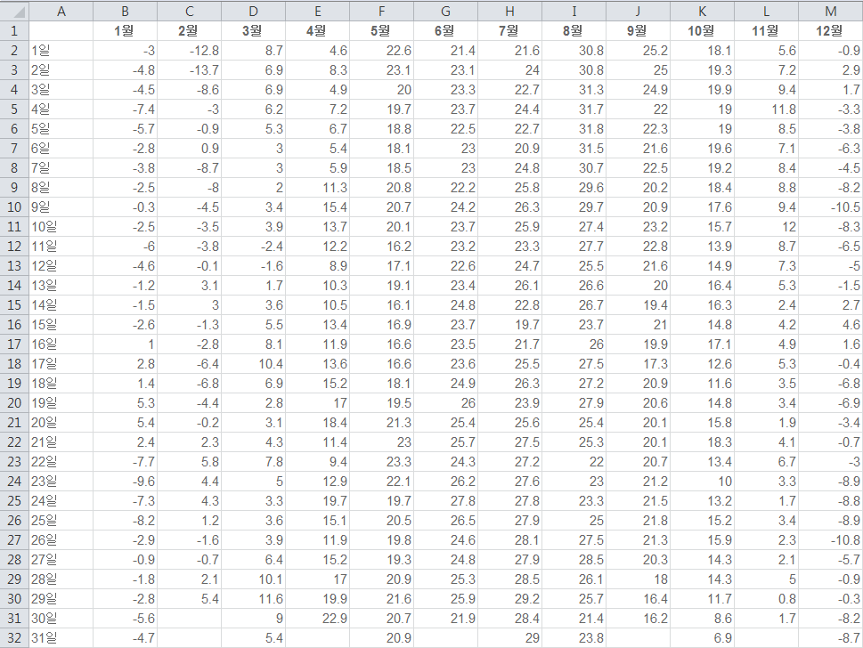
Excel의 통계 기능 예제
데이터 셋
2012년 서울시 기온(기상청)

Slide 9
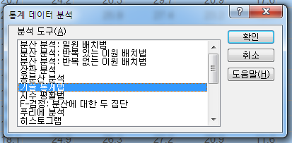
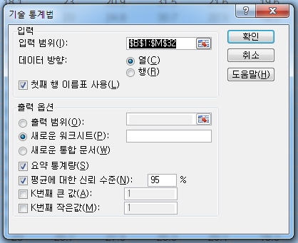
Excel의 통계 기능 예제
기술통계량
데이터 분석 기능 추가 이후 사용 가능
GUI 환경으로 간단한 클릭 몇 번과 드래그 등을 이용하여 결과를 얻을 수 있다.

Slide 10
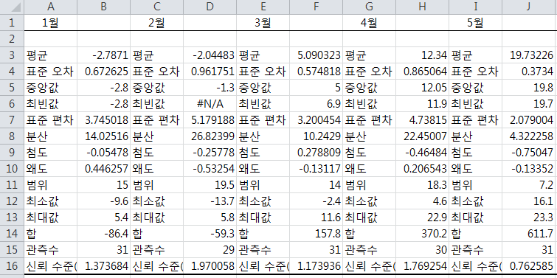
Excel의 통계 기능 예제
기술통계량(결과)
평균, 표준 오차, 중앙값 등 기술통계량을 자동으로 나열해준다.

Slide 11
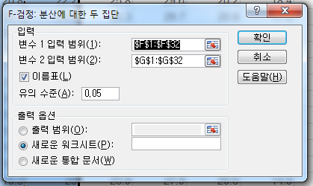
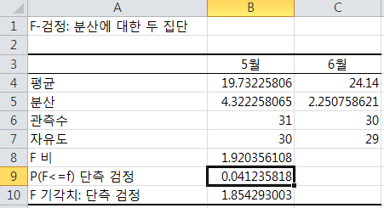
Excel의 통계 기능 예제
F-검정
가설에 대한 검증도 간단하게 구할 수 있다.

Slide 12
Excel의 그래프 기능
다양한 차트
세로 막대형, 꺽은선형, 원형, 가로 막대형, 영역형, 분산형, 기타…

Slide 13
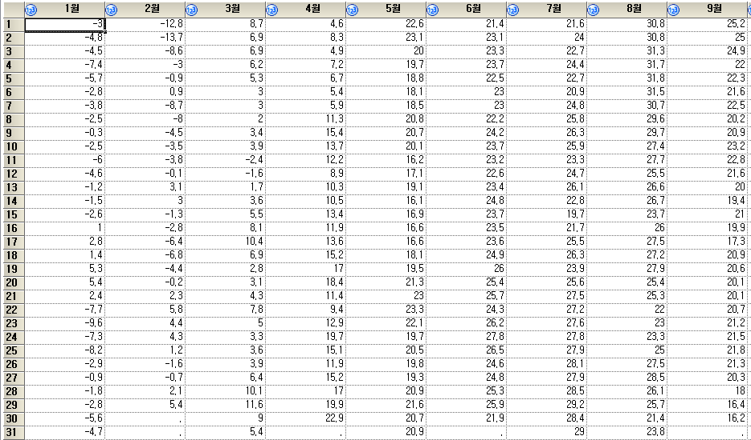
SAS의 통계 기능 예제
데이터 셋
2012년 서울시 기온(기상청)
csv(쉼표로 구분된 테이블)파일을 불러올 수 있다.

Slide 14

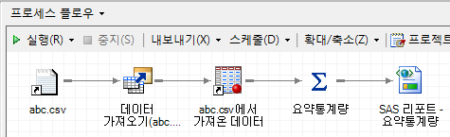
SAS의 통계 기능 예제
콘솔 방식, GUI 방식으로 기술 통계량 구하는 화면
SAS에서는 R와 엑셀의 장점을 모두 이용할 수 있다.

Slide 15
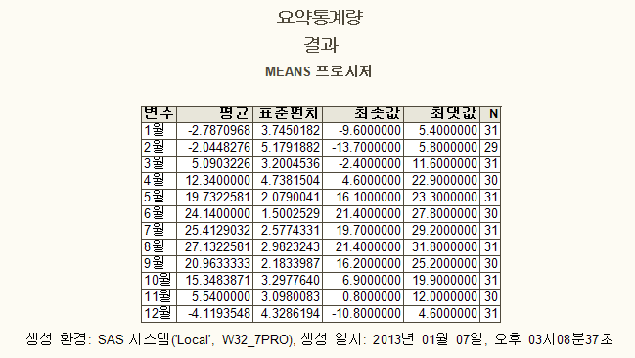
SAS의 통계 기능 예제
기술통계량(결과)
콘솔 방식, 툴을 사용한 GUI 방식 모두 가능

Slide 16
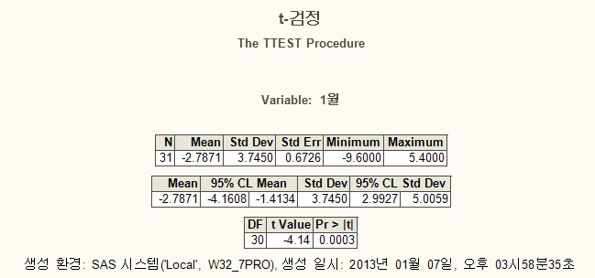
SAS의 통계 기능 예제
t-검정
콘솔과 GUI 환경으로 간단하게 구할 수 있다.

Slide 17
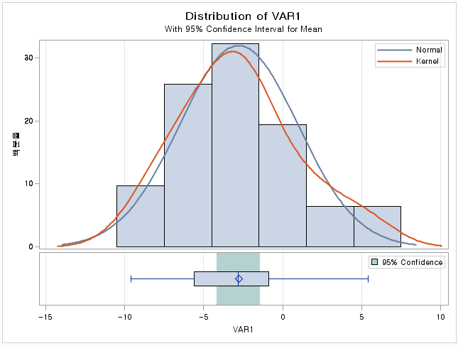
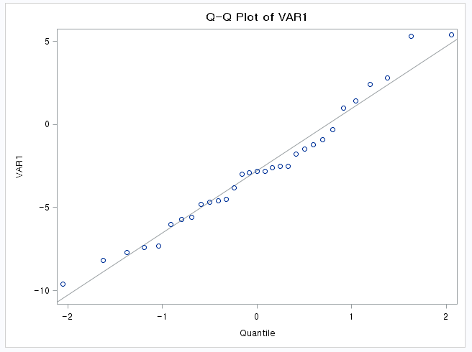
SAS의 그래프 기능
R이나 Excel과 비슷한 기능을 제공
콘솔, GUI환경에서 모두 가능

Slide 18
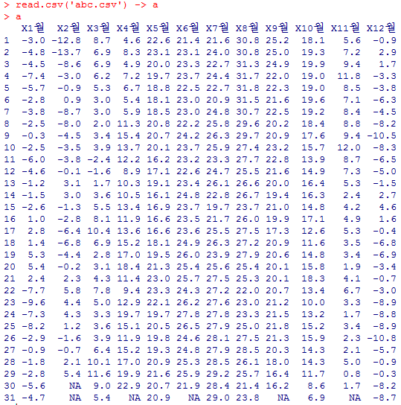
R의 통계 기능 예제
데이터 셋
2012년 서울시 기온(기상청)
텍스트 파일 혹은 csv(쉼표로 구분된 테이블)파일을 불러올 수 있다.

Slide 19
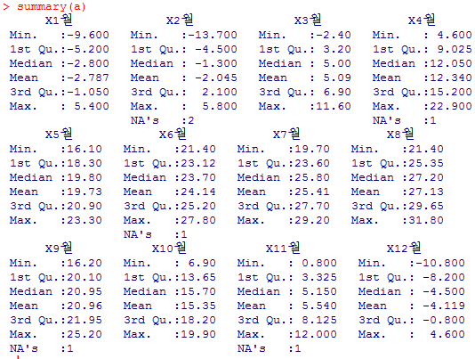
R의 통계 기능 예제
기술통계량(결과)
콘솔화면 명령어 입력 방식으로 기술통계량을 구할 수 있다.

Slide 20
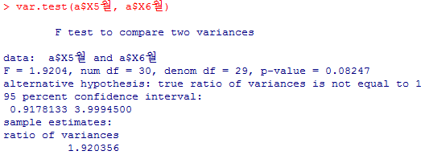
R의 통계 기능 예제
F-검정
가설 검정도 콘솔화면 명령어 입력을 통해 구할 수 있다.

Slide 21
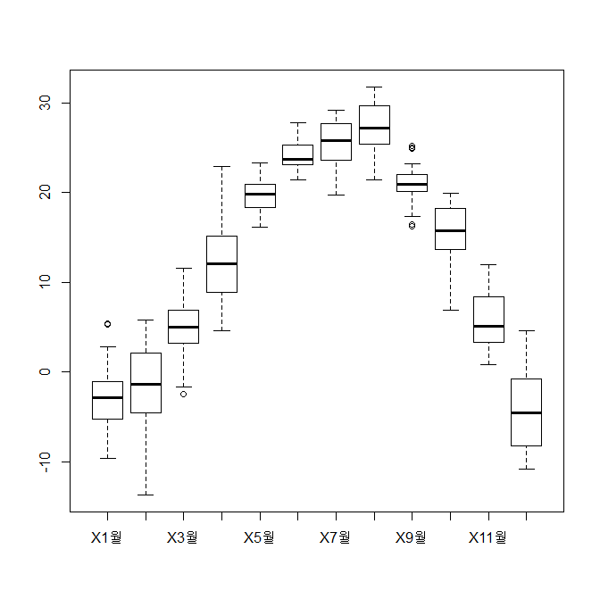
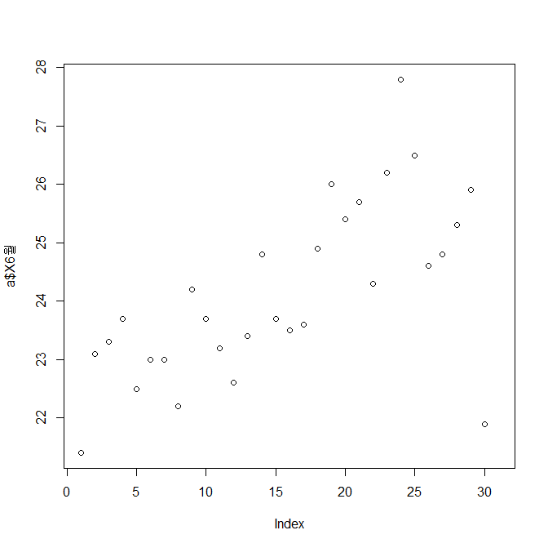
R의 그래프 기능
통계에 필요한 그래프 위주
Plot, boxplot 등의 그래프를 그릴 수 있다.
그래프도 콘솔화면 명령어 입력의 방식을 사용한다.

Slide 22
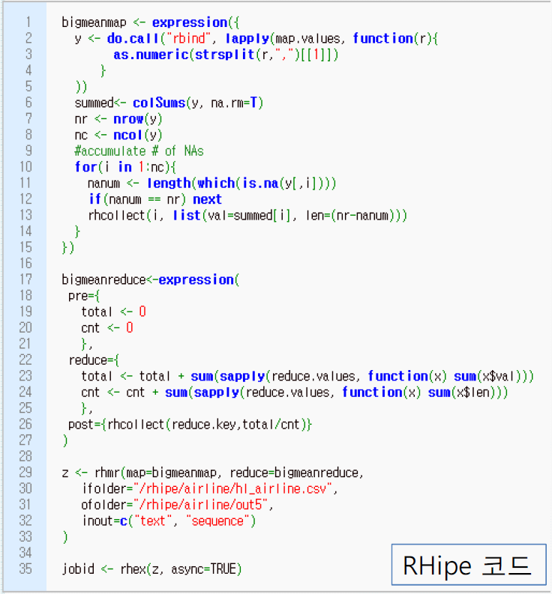
Hadoop and R
RHIPE(R and Hadoop Integrated Processing Environment)는 Purdue Univ.의 통계학 박사과정 학생이었던 Saptarshi Guha에 의해 개발된 R패키지
R을 Hadoop 환경에서 MapReduce 개념의 분산처리가 가능하게 해 줌
Amazon의 EC2에서 사용 가능함
Rhadoop
Revolution Analytics에서 나온 오픈소스
Rhive
R과 Hive 기술을 접목하여, 작은 데이터는 R에서 바로 처리하고 빅데이터는 Hive의 기술을 이용하여 Hadoop에서 처리가 가능
출처 : 이동우(지티원) 발표 자료 – R, 그리고 빅데이터

Slide 23

Big Data 분석을 위한 R의 활용
빅데이터 분석을 위한 아키텍처 전반에 걸쳐 공통적인 분석 플랫폼으로 자리잡음
R은 빅데이터 핸들링 능력이 필요하며, Hadoop은 고급 분석 능력이 필요했다
Oracle, IBM, SAP, Teradata 등에서 in-memory 혹은 in-database분석엔진으로 사용
출처 : 이동우(지티원) 발표 자료 – R, 그리고 빅데이터
Revolution Analytics

Slide 24
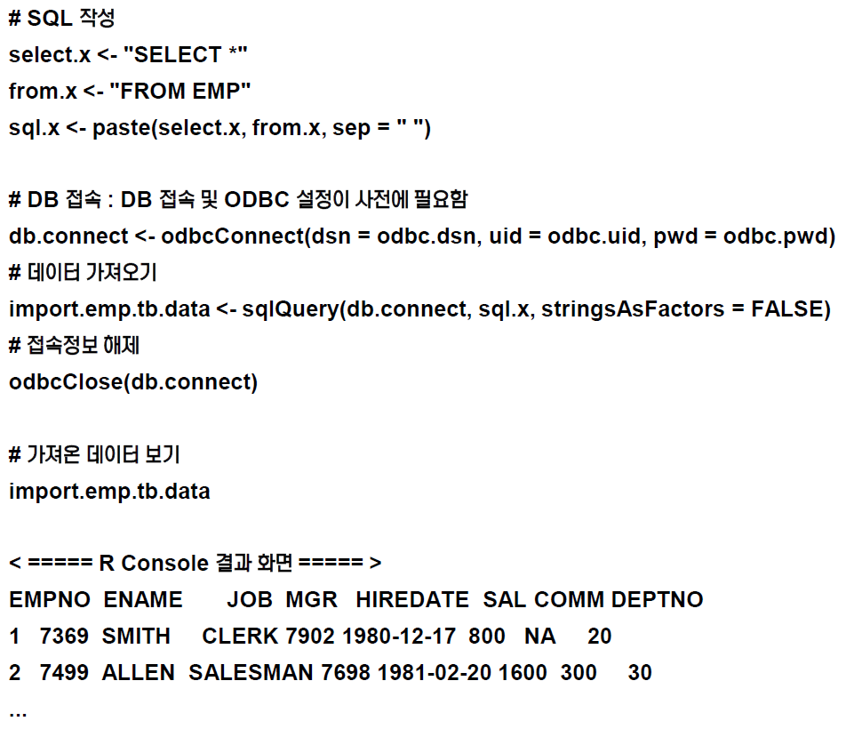
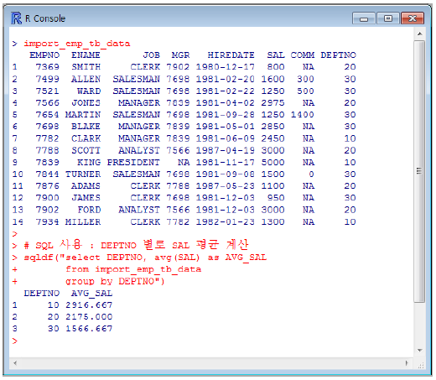
R과 DBMS의 연동
RODBC패키지를 이용한 DB접속
RODBC (ODBC Database Access)
Windows OS에서 DBMS와의 인터페이스를 위한 패키지
RODBC 패키지를 이용한 DB 접속 및 데이터 가져오기
출처 : 김준기(베가스) 발표자료 – 일선 기업 현장에서의 R의 활용

Slide 25
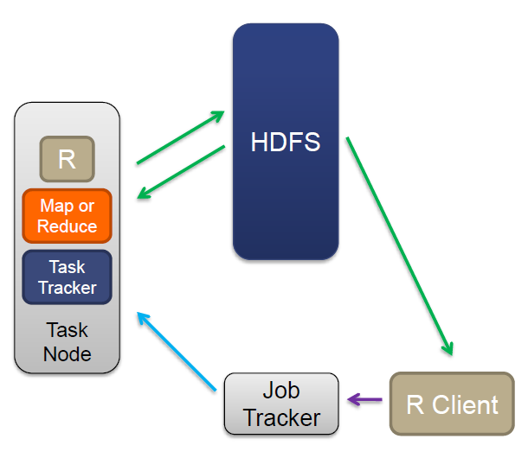
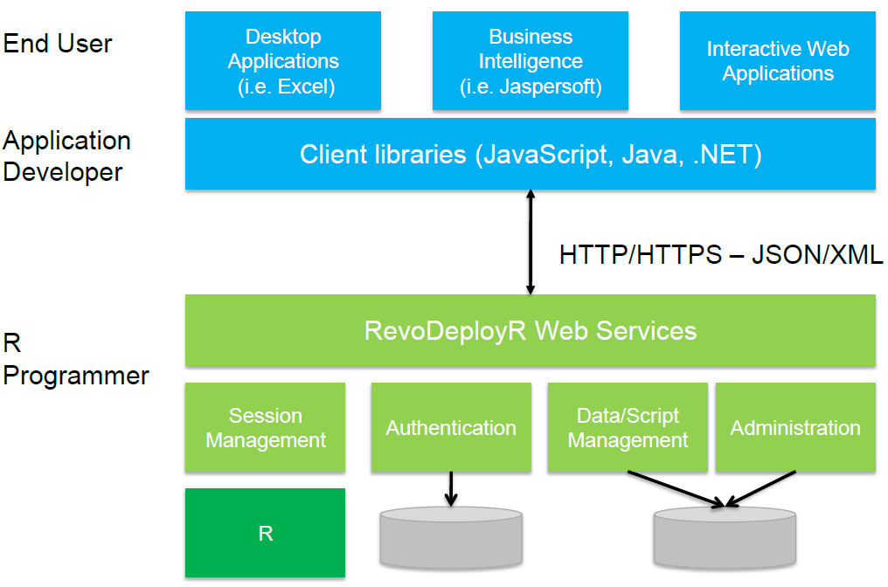
R과 Hadoop
Revolution Analytics社의 Revolution R
Connectors to HDFS and HBASE for interacting with data stores directly in R
Hadoop Streaming package for executing MapReduce jobs from R
출처 : David Smith(Revolution Analytics) – Revolution R: 100% R and More

Slide 26
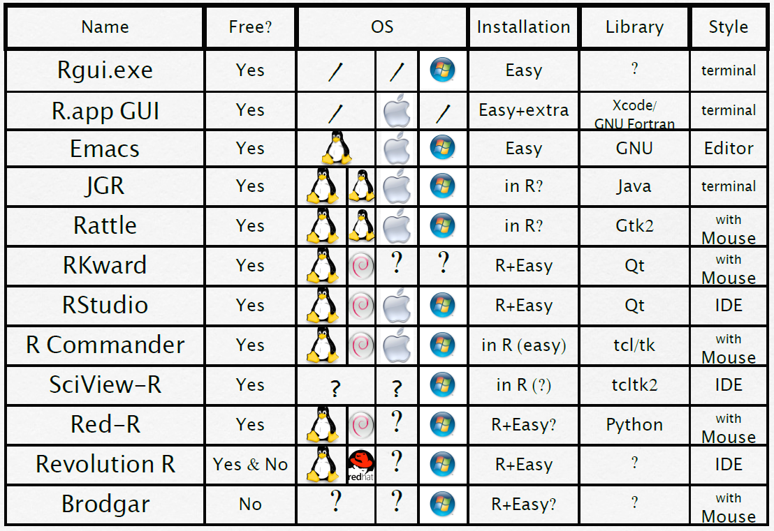
R GUI Project List
R GUIs Comparison
출처 : R User Conference 2011, Seoul – R Commander & Introduction to R GUI Projects

Slide 27
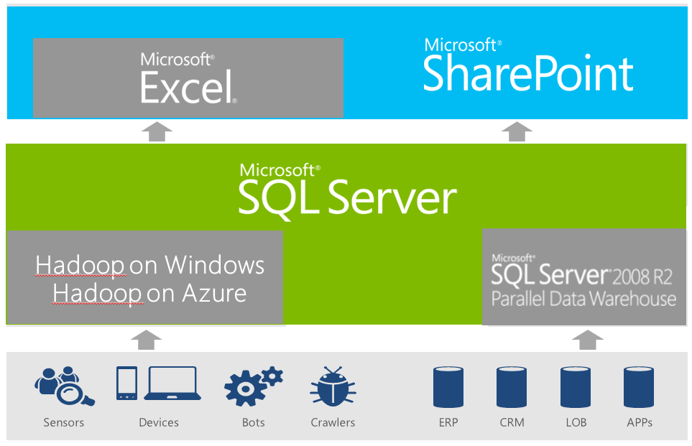
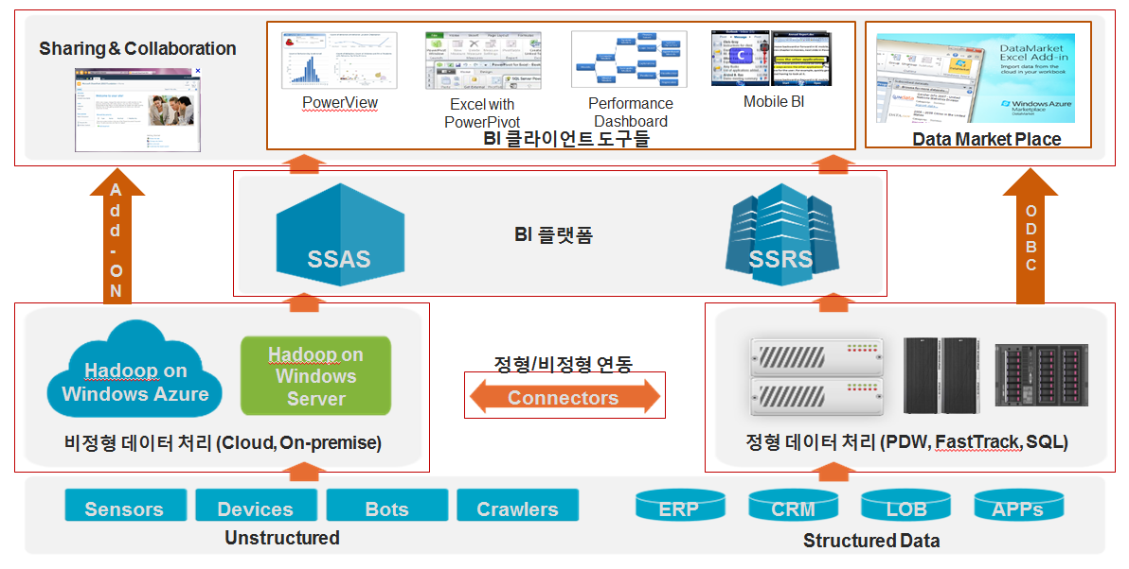
Microsoft Big Data Solution
Excel을 자사 빅데이터 솔루션에 탑재
BI Client 도구로 사용
고급분석 (Excel add-in data mining)에 사용
Excel에서 분석 가능하도록 지원되는 데이터 마이닝 기술
출처 : 박명은 부장(마이크로소프트) 발표 자료 – Microsoft BIG DATA 솔루션

Slide 28
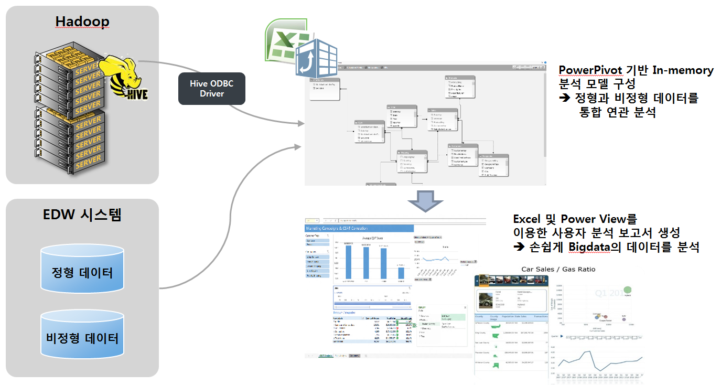
Microsoft Big Data Solution
Excel – 사용자 분석 환경 (BI Client 도구)
Excel이 제공하는 Pivoting, Slicer, 조건부 서식 등 다양한 데이터 표현 기법을 이용해 손쉽게 리포트 생성
Power View를 이용해 웹에서 마치 Excel에서 리포트를 생성하듯이 그대로 비정형 리포트 생성가능
출처 : 박명은 부장(마이크로소프트) 발표 자료 – Microsoft BIG DATA 솔루션

Slide 29
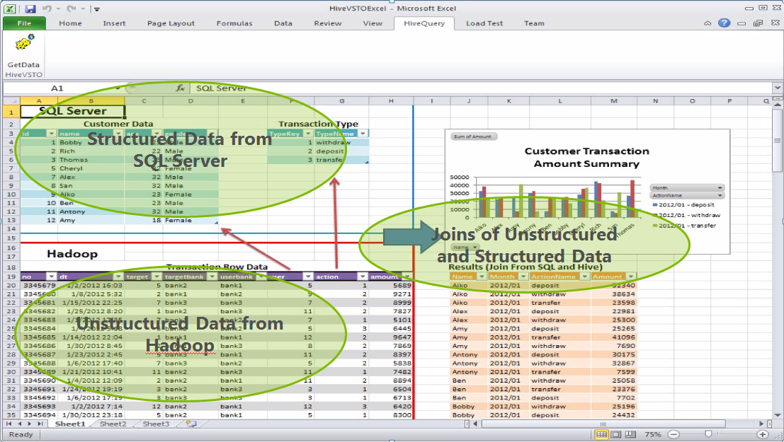
Microsoft Big Data Solution
Excel을 이용해 대용량 데이터를 직접 분석 및 보고서 공유가 가능한 사용자 리포팅 툴
다양한 데이터 소스로부터 데이터를 가져와 Mash-up 분석
출처 : 박명은 부장(마이크로소프트) 발표 자료 – Microsoft BIG DATA 솔루션

Slide 30
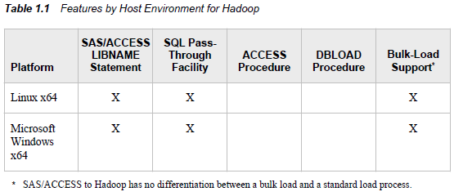
SAS와 Hadoop
SAS는 SAS/ACCESS Interface를 통해 Hadoop과의 연동을 제공하고 있다.
SAS/ACCESS의 지원 특징
출처 : SAS® 9.3 Interface to Hadoop Reference

Slide 31
SAS와 Hadoop
SAS/ACCESS는 여러 가지 기능을 제공한다.
LIBNAME 구문을 통한 Hadoop의 접속
Hadoop을 위한 Data Set Option, SQL Pass-Through Facility Specific, Data Type
Hadoop에 SAS Function, Join 넘겨주기, Bulk Loading 하기
Hive와 SAS Data 호환
출처 : SAS® 9.3 Interface to Hadoop Reference

Slide 32
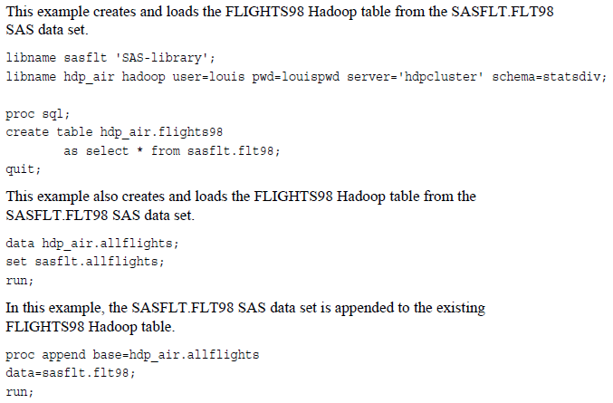
SAS와 Hadoop
사용 예제
출처 : SAS® 9.3 Interface to Hadoop Reference

Slide 33
Thank you

